Slide 1







Del Top of Mind al
Top of Moment
✦✦✦
alvaro.mendez@pedidosya.com
Álvaro Méndez M.
Sr. Manager Media Solutions Cluster Andina
Media Solutions
✦ ✦ ✦ 2026

Slide 2









PEDIDOSYA MEDIA SOLUTIONS
Bienvenidos al mundo del
Q-Commerce
Notes:
Total anunciantes y comparativo.
% acuerdos con dmart en UY

Slide 3
PEDIDOSYA MEDIA SOLUTIONS
El Retail ha evolucionado a lo largo de la historia como consecuencia de los cambios de hábito de los consumidores
-
+
Autonomía del consumidor y experiencia de calidad
Poco surtido, experiencia poco interactiva
Aumenta la interacción del usuario con el producto
Mayor surtido desde la comodidad del hogar
Mismas ventajas del e-commerce y suma la velocidad como atributo clave
Comercio
tradicional
Comercio
moderno
E-Commerce
Quick
Commerce
Notes:
Total anunciantes y comparativo.
% acuerdos con dmart en UY

Slide 4


PEDIDOSYA MEDIA SOLUTIONS
Momentum + Velocidad
Notes:
Total anunciantes y comparativo.
% acuerdos con dmart en UY

Slide 5

PEDIDOSYA MEDIA SOLUTIONS
Falso Dilema:
Brand vs Performance

Slide 6
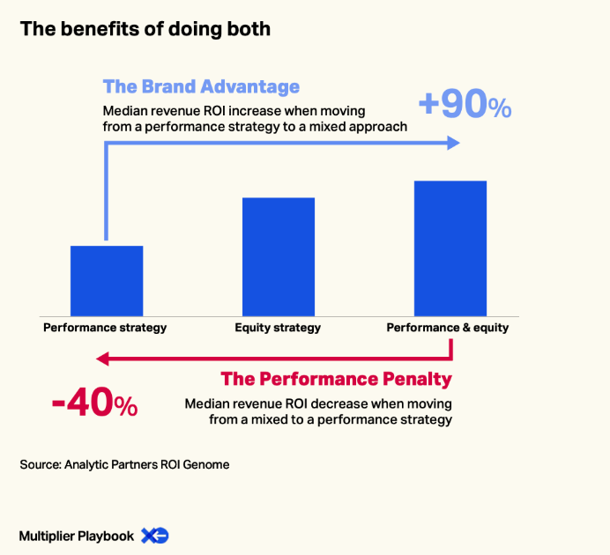
PEDIDOSYA MEDIA SOLUTIONS
Falso Dilema:
Brand vs Performance
Fuente: Multiplier Playbook, WARC 2026

Slide 7
PEDIDOSYA MEDIA SOLUTIONS
Desafío:
Construir memoria antes de la necesidad y estar presente cuando la necesidad aparece.
Notes:
Total anunciantes y comparativo.
% acuerdos con dmart en UY

Slide 8
PEDIDOSYA MEDIA SOLUTIONS
Desafío:
Construir memoria antes de la necesidad y estar presente cuando la necesidad aparece.
*DESTACAR*
Notes:
Total anunciantes y comparativo.
% acuerdos con dmart en UY

Slide 9
PEDIDOSYA MEDIA SOLUTIONS
Mantra:
I ❤️Generar y Capturar Demanda
Notes:
Total anunciantes y comparativo.
% acuerdos con dmart en UY

Slide 10
PEDIDOSYA MEDIA SOLUTIONS
Durante años, las marcas compiten por estar en la mente del consumidor.
Hoy también tienen que competir por estar en el momento.
Notes:
Total anunciantes y comparativo.
% acuerdos con dmart en UY

Slide 11
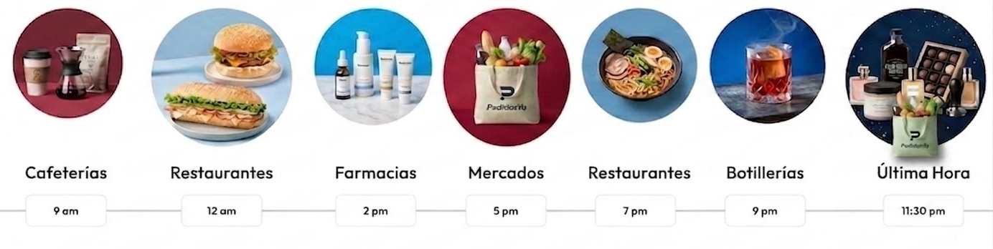
PEDIDOSYA MEDIA SOLUTIONS
Existen momentos perfectos para cada marca/categoría
Notes:
Total anunciantes y comparativo.
% acuerdos con dmart en UY

Slide 12



PEDIDOSYA MEDIA SOLUTIONS
¿Qué nos hace
excepcionalmente efectivos?
Data del usuario
Proximidad a la decisión de compra
Atribución a la compra
Historial de compras y preferencias disponibles para usarse y mejorar la conversión
Los usuarios ya han decidido comprar, solo hay que dirigirlos hacia tu producto
Impresiones y ventas ocurren en la misma app, permitiendo una medición precisa y un ROAS exacto
Notes:
Total anunciantes y comparativo.
% acuerdos con dmart en UY

Slide 13
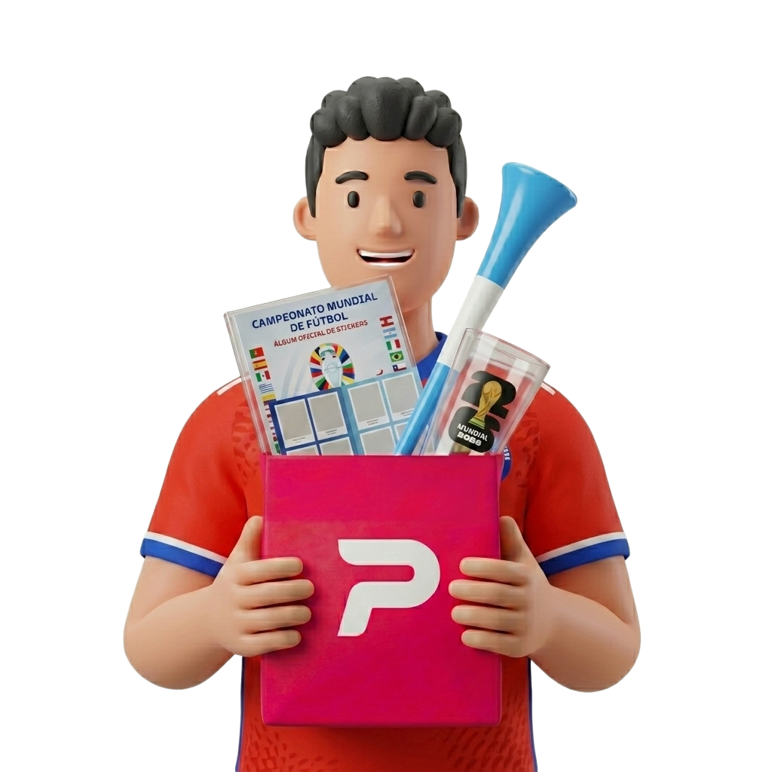
Campaña Mundial

Slide 14
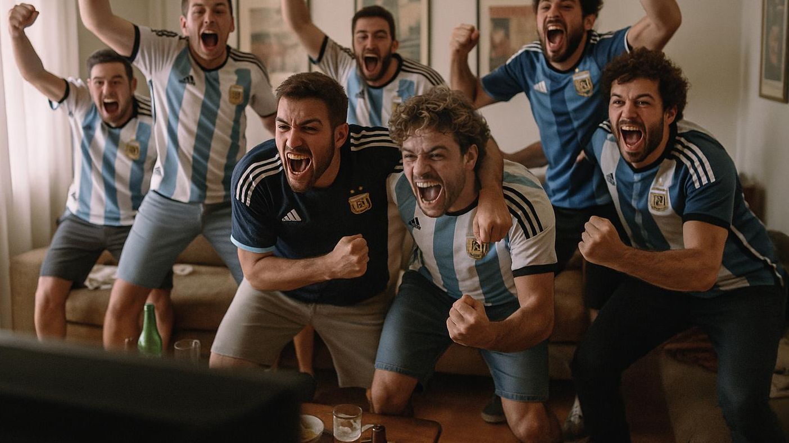

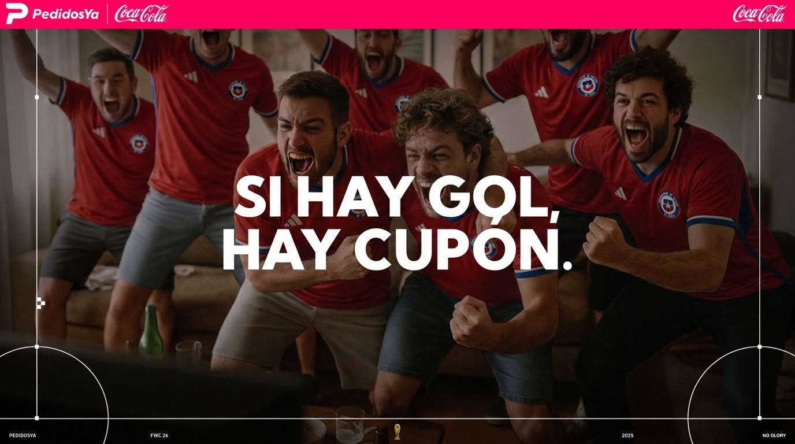

PEDIDOSYA
FWC 26
2025
NO GUT
NO GLORY

Slide 15

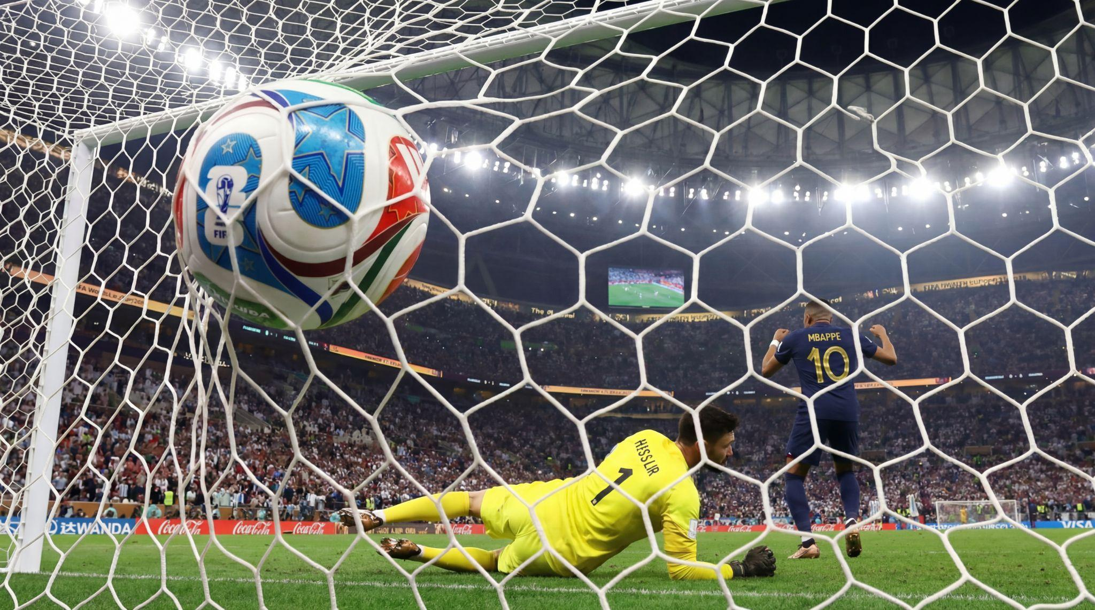

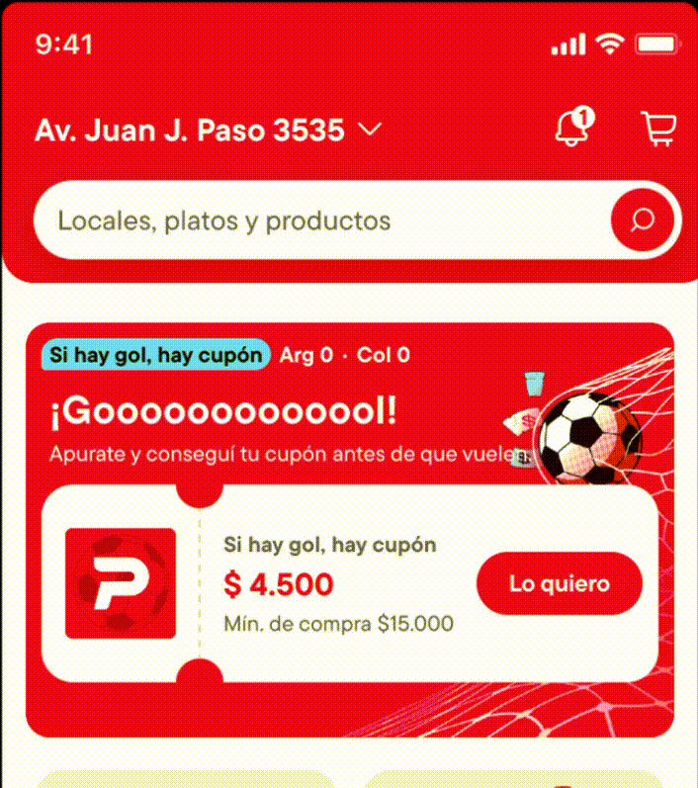
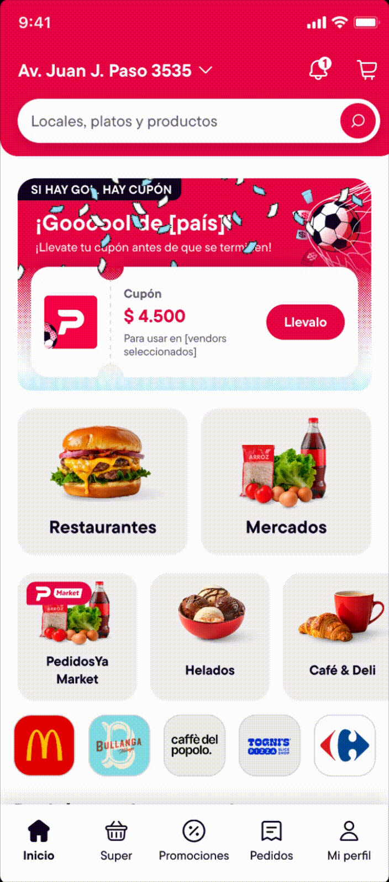
PEDIDOSYA
FWC 26
2025
SI HAY GOL,
HAY CUPÓN.
Vamos a hacer que todo el Mundial, literalmente cada partido, juegue para los hinchas en la app de PedidosYa.
Cada gol que haya durante el Mundial va a liberar cupones en la app.
Tendremos un banner que libere estos cupones hasta que se acaben o hasta que llegue un nuevo gol.
NO GUT
NO GLORY
Notes:
PRIMEROS 2.00 QUE RESERVEN EL CUPÓN PODRÁN OCUPARLO DENTRO DE LAS PROX 48HRS. 148 PARTIDOS

Slide 16
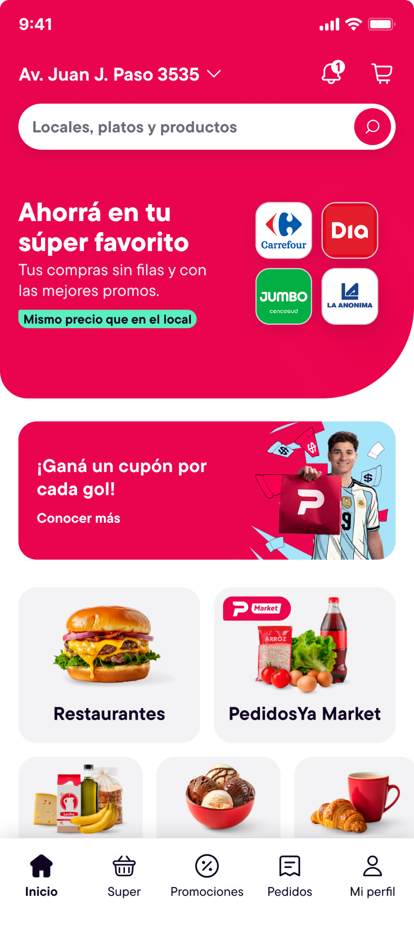
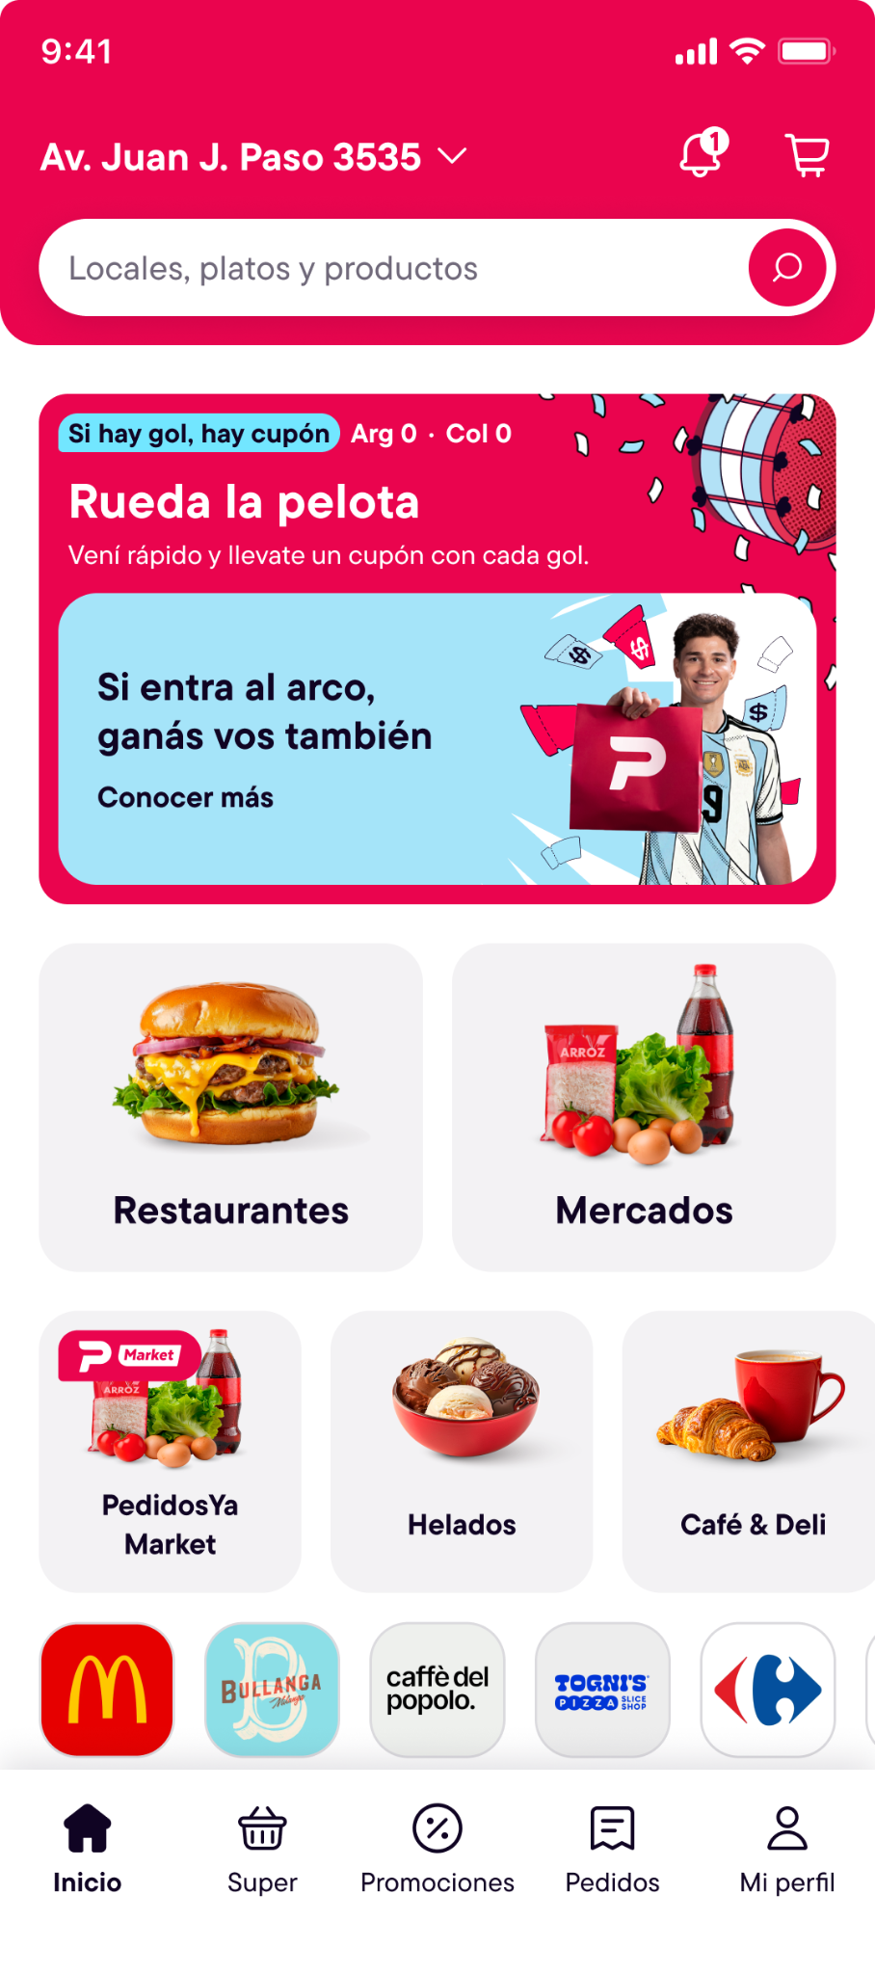
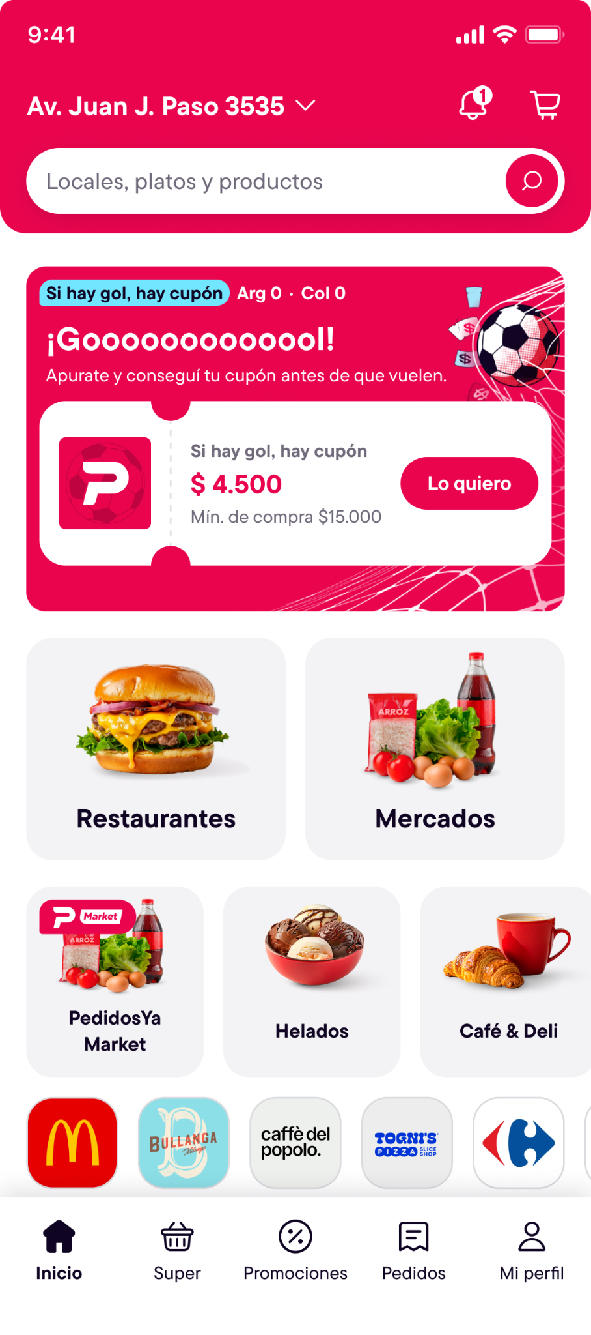
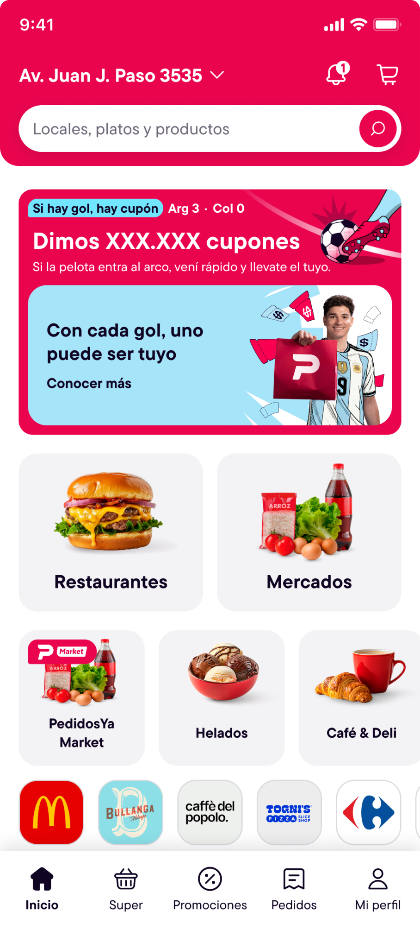
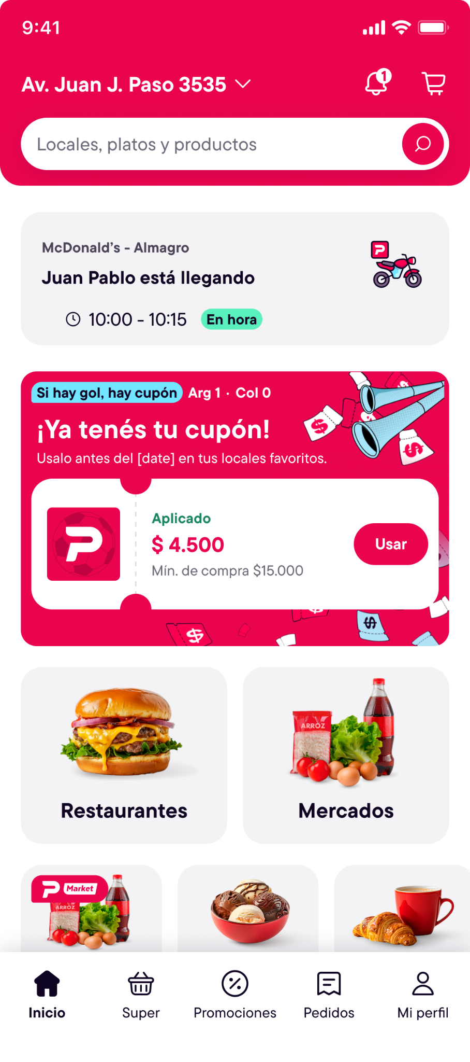
PREVIO AL PARTIDO
PARTIDO SIN GOL
GOL
SIN STOCK
ORDEN EN CURSO + APLICADO
Componente en su versión reducida. Hero promocional
Componente full, sin beneficio adjudicado.
Feedback gol + país + cupón disponible
Al agotarse, permanece hasta un nuevo gol o que finalice el partido
Se mantiene la prioridad de la order card
Notes:
HACER QUE LOS USUARIOS ESTÉN ATENTOS A LA APP PARA CANJEAR LOC CUPONES

Slide 17
Gracias!
✦✦✦
alvaro.mendez@pedidosya.com
Álvaro Méndez M.
Sr. Manager Media Solutions Cluster Andina
Media Solutions
✦ ✦ ✦ 2026

